Slide 1
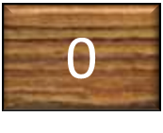
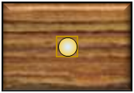
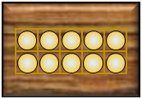
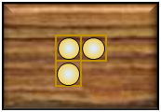
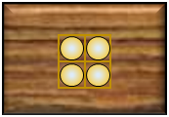
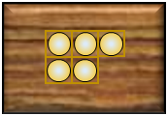
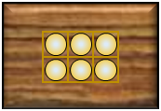
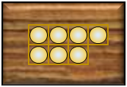
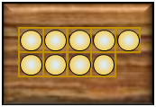
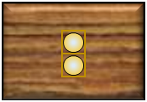
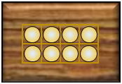

Slide 2
Zerlege die Zahl 10 !
Ergänze, was fehlt !

Slide 5
1

Slide 6
1

Slide 7
2

Slide 8
3

Slide 9
3

Slide 10
3

Slide 11
4

Slide 12
4

Slide 13
5

Slide 14
5

Slide 15
6

Slide 16
6

Slide 17
7

Slide 18
7

Slide 19
8

Slide 20
8

Slide 21
9

Slide 22
9

Slide 23
10

Slide 24
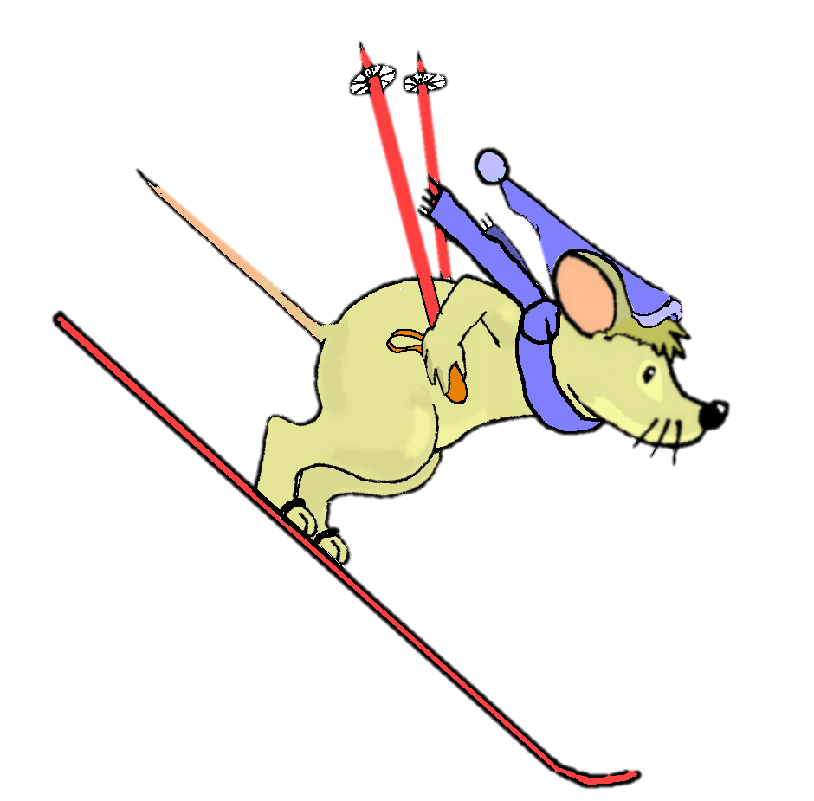
10
Rätsel

Slide 25
10

Slide 26
10
1

Slide 27
10
1

Slide 28
10
2

Slide 29
10
2

Slide 30
10
3

Slide 31
10
3

Slide 32
10
4

Slide 33
10
4

Slide 34
10
5

Slide 35
10
5

Slide 36
10
6

Slide 37
10
6

Slide 38
10
7

Slide 39
10
7

Slide 40
10
8

Slide 41
10
8

Slide 42
10
9

Slide 43
10
9

Slide 44
10
10

Slide 45
10
10

Slide 46
y
y
y

